Slide 1
Русский язык
2 класс
Урок №32

Slide 2
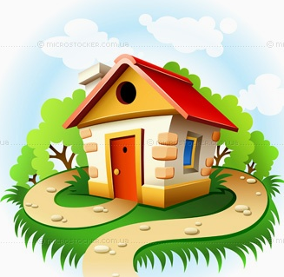
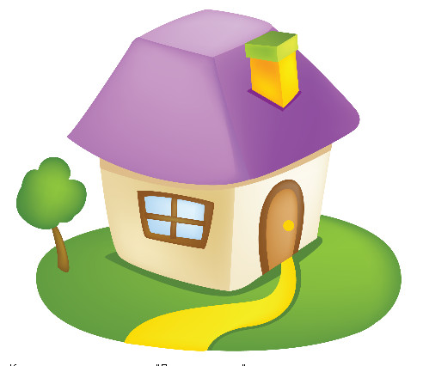
Растения
Животные
Ромашка,
ягода,
яблоня,
капуста,
рябина,
берёза.
Заяц,
лисица,
медведь,
лягушка,
муравей,
воробей.

Slide 3
Самостоятельная работа
упражнение №53
Проверь себя!
Что?
Пшеница,
клён,
ольха.
Кто?
жук,
бабочка.
Кто?
Девочка,
артист.

Slide 4
АЛГОРИТМ САМООЦЕНКИ
1. Что тебе нужно было сделать?
2. Удалось тебе правильно записать слова?
3. Ты записал все слова?
4. Ты записал слова сам или с чьей-то помощью?
5. Как ты оценил свою работу?

Slide 5
Четвертый лишний
Понедельник, среда, четверг.
осень
Гроза, гром, метель.
театр
Лимон
, кабачок, огурцы, лук.
Тарелка, кувшин, чашка.
тетрадь,

